Slide 1
工程制图 第14讲
授课教师：陈 军
北京大学 工学院
jun@pku.edu.cn

Slide 2
5.1 立体表面的相贯线
相贯线的主要性质：
★ 表面性
相贯线位于两立体的表面上。
★ 封闭性
相贯线一般是封闭的空间折线（通常由直线和曲线组成）或空间曲线。
★ 共有性
相贯线是两立体表面的共有线。
求相贯线的作图实质是找出相贯的两立体表面的若干共有点的投影。

Slide 3
5.2 平面体与回转体相贯(P129)
其相贯线是由若干段平面曲线或直线组成的空间折线，每一段是平面体的棱面与回转体表面的交线。
求交线的实质是求各棱面与回转面的截交线。
求相贯线的步骤：
分析各棱面与回转体表面的相对位置，从而确定交线的形状。
求出各棱面与回转体表面的截交线。
连接各段交线。
判断可见性。

Slide 4

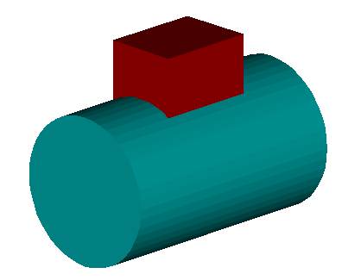


5.2 平面体与回转体相贯
例14.1 求交线的基本方法(P129)
此段外形轮廓线消失
交线形状分析
交线求法
由若干段平面曲线
（直线）构成的封
闭的空间折线
实质是求平面体
各表面与回转体
的交线
交线投影分析
交线的投影作图
H、W投影已知，求V投影
求截交
线问题

Slide 5

平面体与曲面体相交
分别求平面体
各表面与曲面体
的交线
注意
①折线的转折点即
为棱线与曲面体
的交点
②可见性判断
若变成孔将如何？
③外形轮廓线投影

Slide 6

5.2 平面体与回转体相贯
讨论(P130)
有虚线
无线
圆柱变成圆柱筒将如何？
内表面为四棱柱孔
分别求四棱柱孔与
圆柱外表面、圆柱内表面的交线
表面交线不变

Slide 7

5.2 平面体与回转体相贯
基本特点
外表面与外表面相交
相交形式
外表面与内表面相交
内表面与内表面相交
不同相交形式的相贯线的实质和方法相同。
相贯线的趋势：
在非积聚性的投影面上，其相贯线的弯折趋势总是向圆柱体轮廓线里弯折，且在相交的区域内不应有轮廓线的投影。

Slide 8
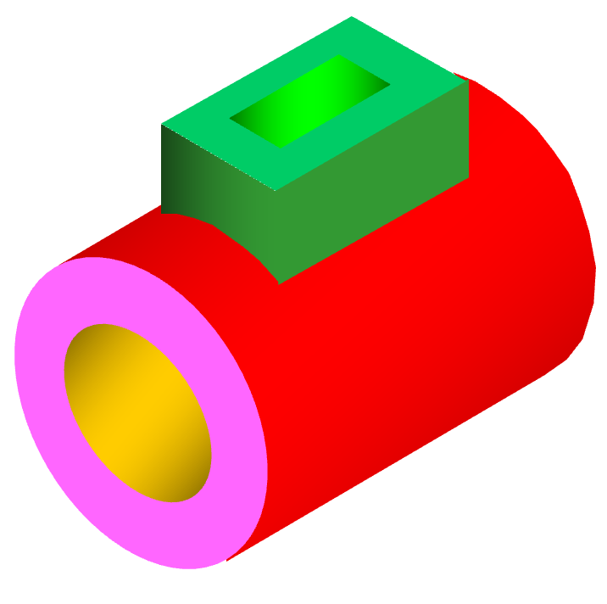

例14.2：补全主视图

Slide 9
例14.2：补全主视图
投影分析：
由于相贯线是两立体表面的共有线，所以相贯线的侧面投影积聚在一段圆弧上，水平投影积聚在矩形上。
空间分析：
四棱柱的四个棱面分别与圆柱面相交，前后两棱面与圆柱轴线平行，其交线为两段直线；左右两棱面与圆柱轴线垂直，其交线为两段圆弧。

Slide 10

例14.2：补全主视图

Slide 11

例14.3：求作主视图
●
●
●
●
●
●
◆空间及投影分析
●
◆求相贯线
●
◆分析轮廓线
的投影
●

Slide 12

例14.3：求作主视图

Slide 13

5.3 回转体与回转体相贯(P131)
相贯线一般为光滑封闭的空间曲线，它是两回转体表面的共有线。
★ 作图方法
表面取点法
辅助平面法
辅助球面法
辅助面法
★ 作图过程
确定交线
的范围
先找特殊点
补充中间点
确定交线的
弯曲趋势

Slide 14

5.3 回转体与回转体相贯
方法1：表面取点法
先确定共有点的某个已知投影，直接利用回转体表面上取点的方法，求出共有点的未知投影，从而画出两个回转体相交的相贯线。要利用回转体的积聚性投影。
☆找点：
a) 先找特殊点
包括：最上点、最下点、最左点、最右点、最前点、最后点、轮廓线上的点等。
b) 补充若干中间点
☆连线
光滑连接各点
☆检查、加深
尤其注意检查回转体轮廓素线的投影。

Slide 15

例14.4：圆柱与圆柱相贯，求其相贯线。
●
●
●
●
●
●
●
求相贯线的投影：
空间及投影分析：
小圆柱轴线垂直于H面，水平投影积聚为圆，根据相贯线的共有性，相贯线的水平投影积聚在该圆上。大圆柱轴线垂直于W面，侧面投影积聚为圆，相贯线的侧面投影应积聚在该圆上，为两圆柱面共有的一段圆弧。
利用积聚性，采用表面取点法。
●
●
☆ 找特殊点
☆ 补充中间点
☆ 光滑连接

Slide 16

例14.4：圆柱与圆柱相贯，求其相贯线。

Slide 17

讨论
二圆柱进行“差”运算
2
1
1-2
2-1

Slide 18

讨论
二圆柱进行“交”运算
只用二实体相交部分来定义一实体为“交”
二圆柱并、差、交运算的交线均相同

Slide 19

例14.5：补全主视图
●
●
●
●
●
●
●
●
●
●
●
●
●
●
●
★ 外形交线
◆ 两外表面相贯
◆ 一内表面和一外表面相贯
★ 内形交线
●
●
●
●
◆ 两内表面相贯

Slide 20

例14.5：补全主视图
小 结：
无轮是两外表面相贯，还是一内表面和一外表面相贯，或者两内表面相贯，求相贯线的方法和思路是相同的。

Slide 21

例14.6：求主视图
●
●
●
●
●
×
相切处无线
外表面与外表面相贯，内表面与内表面相贯。分别求其相贯线。
●

Slide 22


例14.6：求主视图

Slide 23
交线的特殊情况
重切点
蒙日定理：两回转面轴线相交且外切于同一球时，交线为二次平面曲线

Slide 24

方法2：辅助平面法
利用三面共点的原理，求出辅助平面及两回转体表面上的若干共有点，从而作出相贯线。
☆ 作图步骤：
◆ 作辅助平面与相贯的两立体相交
◆ 分别求出辅助平面与相贯的两立体表面的交线
◆ 求出交线的交点（即相贯线上的点）
☆ 辅助平面的选择原则：
使辅助平面与两回转体表面的交线的投影简单易画，例如直线或圆。
一般选择投影面平行面。

Slide 25
例14.7：圆柱与圆锥相贯，求其相贯线的投影。
◆ 空间及投影分析：
相贯线为一光滑的封闭的空间曲线。它的侧面投影有积聚性，正面投影、水平投影没有积聚性，应分别求出。
◆ 解题方法：辅助平面法

Slide 26
例14.7：圆柱与圆锥相贯，求其相贯线的投影。
P
假想用水平面P截切立体，P面与圆柱面的交线为两条直线，与圆锥面的交线为圆，圆与两直线的交点即为相贯线上的点。

Slide 27


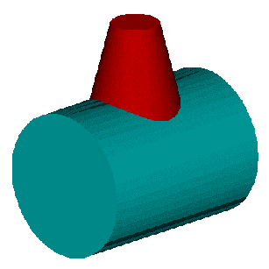



PW
辅助面
交线分析
选择原则
投影分析
辅助面与二
回转体表面
交线的投影
为直线或圆
光滑空间曲线
W面投影已知，
求V、H面投影
投影作图
找特殊点
P$∩$圆柱面 = 直线
辅助平面法
— 利用“三面共点”的原理
找中间点
P$∩$圆锥 = 圆
光滑连接曲线
圆$∩$直线 =交线上的点

Slide 28
例14.8 求圆柱与圆球的交线
相贯线为一光滑的封闭的空间曲线。其中圆柱面的侧面投影有积聚性，因此，相贯线的侧面投影在柱面的侧面投影上。相贯线的正面投影、水平投影应分别求出。

Slide 29
例14.8 求圆柱与圆球的交线
解题步骤
★ 求特殊点
★ 用辅助平面法求中间点
★ 光滑连接各点，注意投影的可见性
★ 补全轮廓线的投影

Slide 30
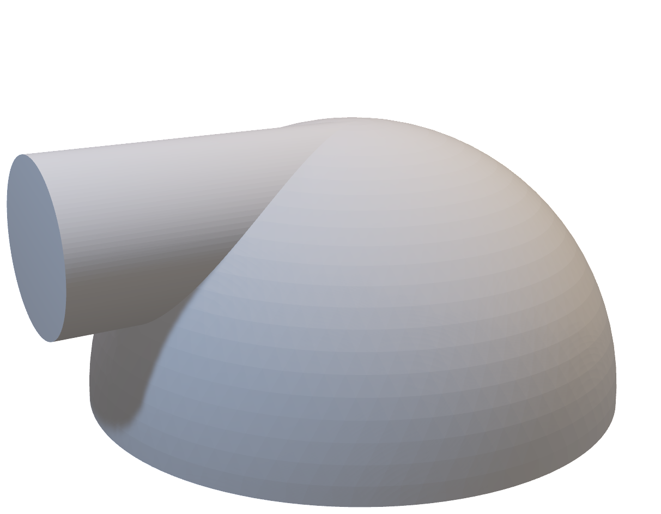
擦除多余的作图线后的结果

Slide 31
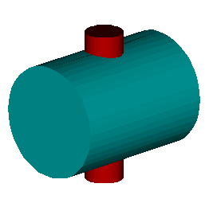

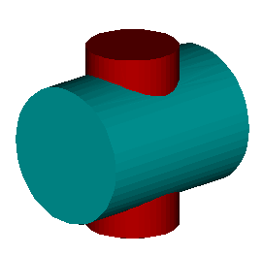

交线变化趋势分析
以圆柱为例
平面曲线
相交体大小对交线的影响
➢
直径相同

交线总是弯向直径大的圆柱的轴线

Slide 32

相贯线与圆柱直径的关系
交线为两条平面
曲线（椭圆）
交线向大圆柱一侧弯

Slide 33

相交体相对位置对交线的影响
交线由两支变成一支
两圆柱体偏交

Slide 34
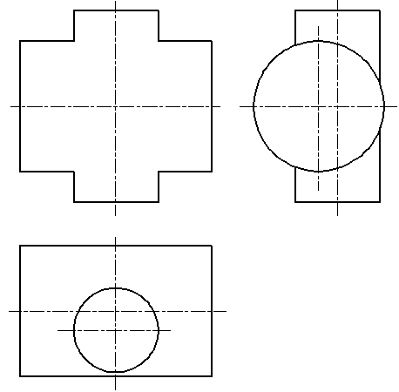


求两偏交圆柱的交线。
作图方法
辅助平面法：取一正平面
为辅助平面，此辅助平面切此
模型的交线都是圆柱的素线。
这些素线的交点即为相贯线上
的点。
投影分析
两圆柱面分别垂直于水平
面和侧面，所以交线水平投影
积聚在小圆柱的水平投影上，
交线的侧面积聚在大圆柱的侧
面投影圆弧上（即在小圆柱轮
廓线之间的一段圆弧）。

Slide 35
例14.9： 求二圆柱体的交线
PW
交线分析
投影分析
封闭的空间曲线
投影作图
交线的H、W
投影已知
求V投影
特殊点
中间点
光滑连接曲线
检查
外形轮廓线投影
大圆柱V面外形轮廓线终止点
外形轮廓线与曲线的切点
小圆柱V面外形轮廓线终止点，外形轮廓
线与曲线的切点，曲线投影虚实分界点

Slide 36

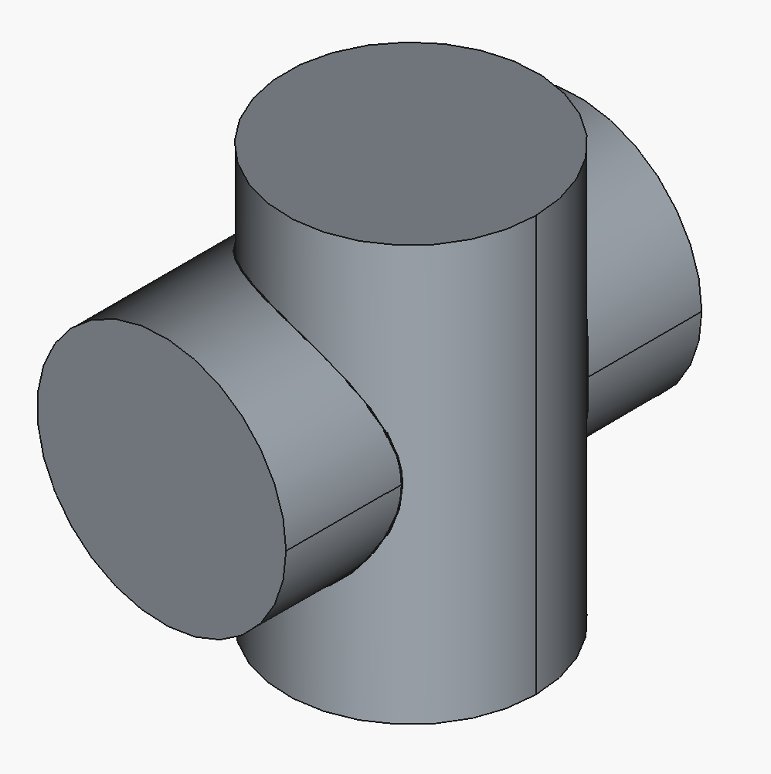


Slide 37
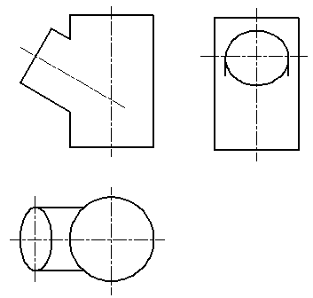


14.10 求两斜交圆柱的交线
作图方法
辅助平面法。用正平面切此
模型，其交线分别为四条直线，
它们的交点是相贯线上的点。
投影分析
大圆柱是直立的，小圆柱是倾斜的，直立圆柱的水平投影具有积聚性，则交线的水平投影为两圆柱投影的公共部分。小圆柱的轴线是正平线，则小圆柱的端面圆的正面投影积聚为直线。
Q_{W}
P_{W}
作图步骤
Q_{H}
1. 求特殊位置点。 ● ●
2. 用辅助平面法求一般位置点。 ●
P_{H}
3. 用光滑曲线连线，并判别可见性。

Slide 38

擦除多余作图线后的结果

